Slide 1
파이썬으로 쉽게 풀어쓴 자료구조 정오표
2020-12-30
2021-02-02
2021-07-14
생능출판사

Slide 2
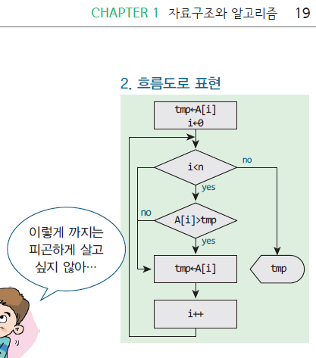
19쪽
2. 흐름도로 표현
tmp
←
A[0]
←
i
0
i < n
no
yes
no
A[i
]>
tmp
yes
tmp
←
A[i
tmp
]
i++

Slide 3
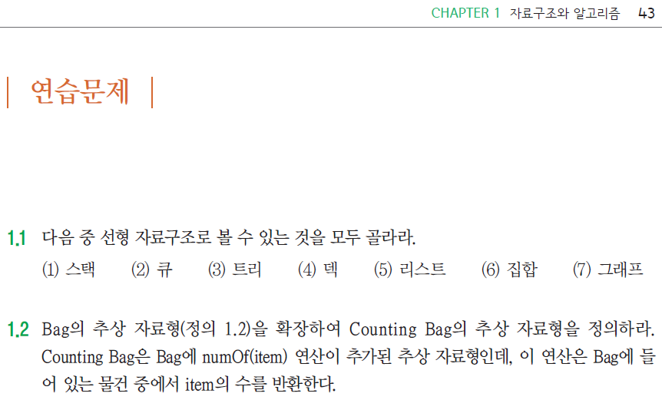
43쪽
numOf(bag, item)

Slide 4
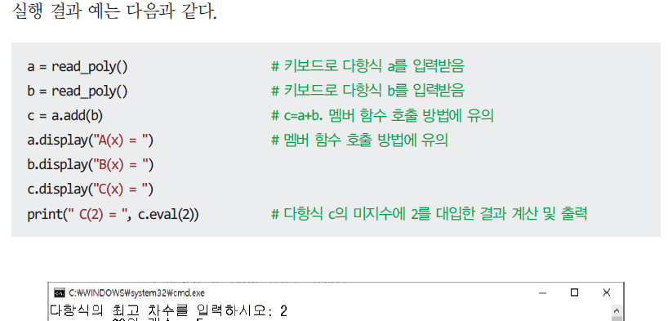
120쪽
evaluate

Slide 5
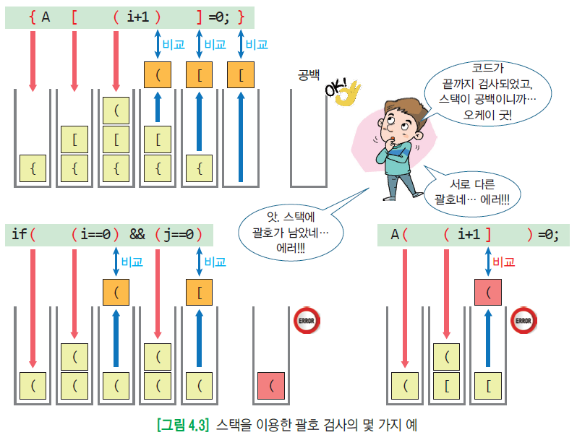
135쪽
{
(

Slide 6
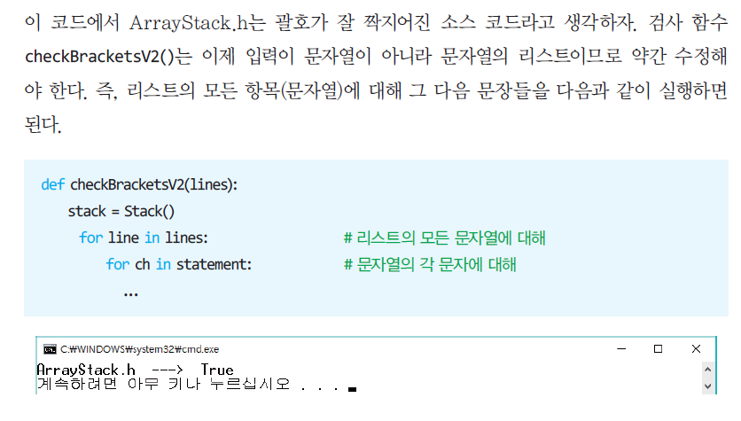
137쪽
line :

Slide 7
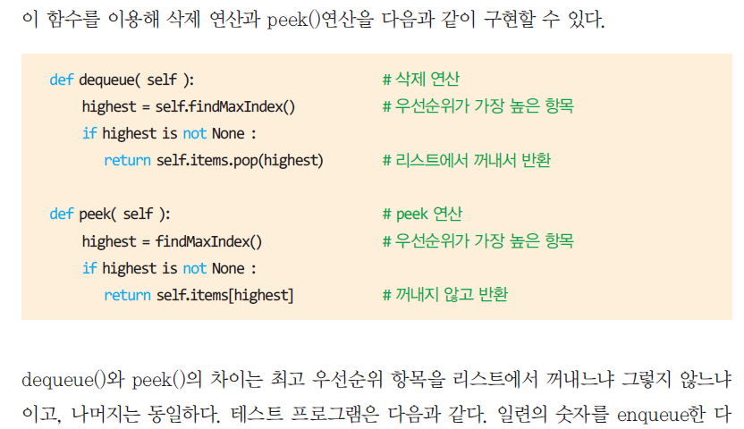
181쪽
self.findMaxIndex()

Slide 8
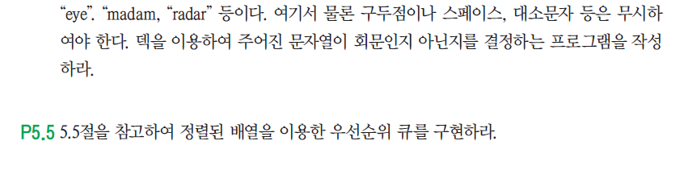
190쪽
5.6절

Slide 9
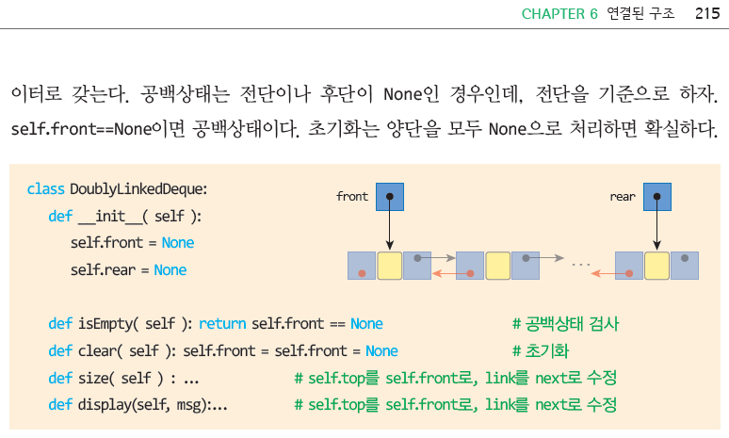
215쪽
rear

Slide 10
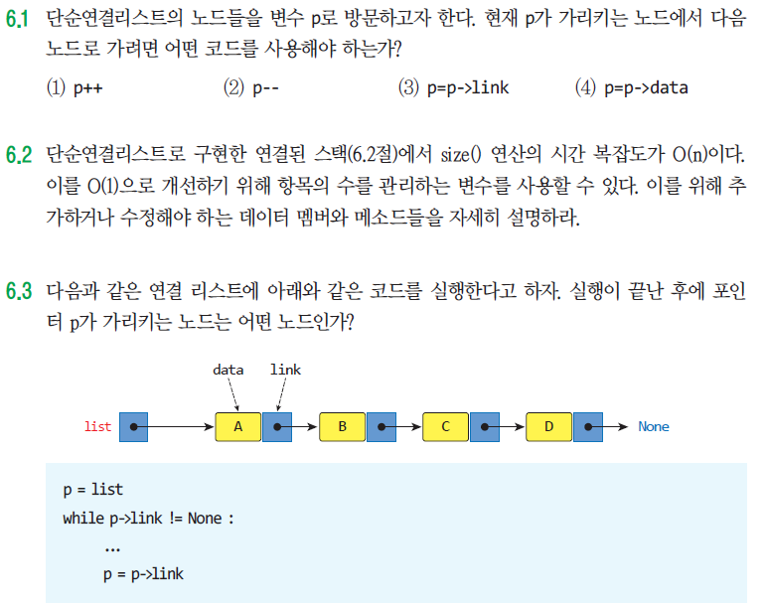
218쪽
p += 1
p -= 1
p = p.link
p = p.data
p.link
p.link

Slide 11
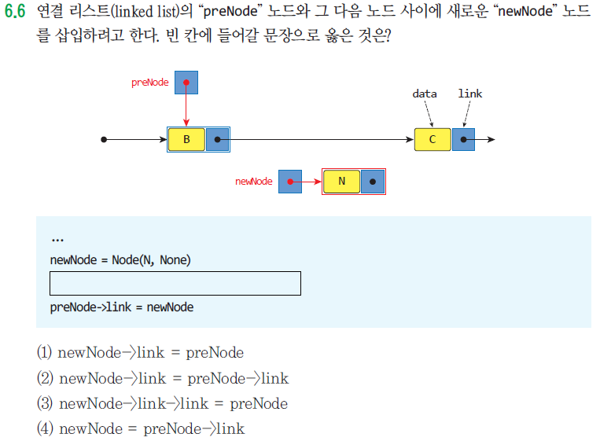
219쪽
newNode.link = preNode
newNode.link = preNode.link
newNode.link.link = preNode
newNode = preNode.link

Slide 12
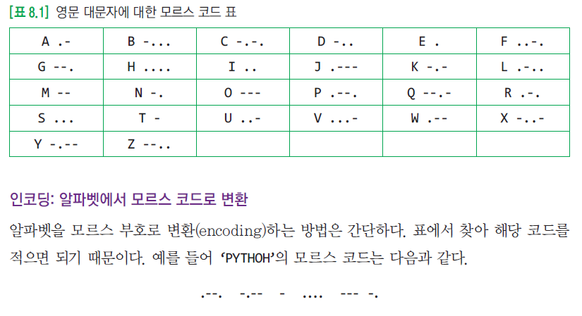
289쪽
‘PYTHON’

Slide 13
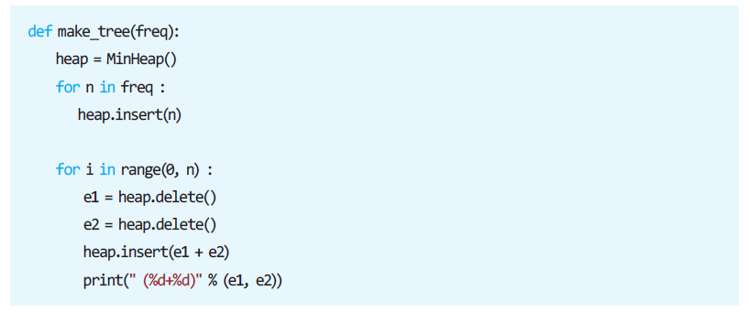
308쪽
(1, len(freq))

Slide 14
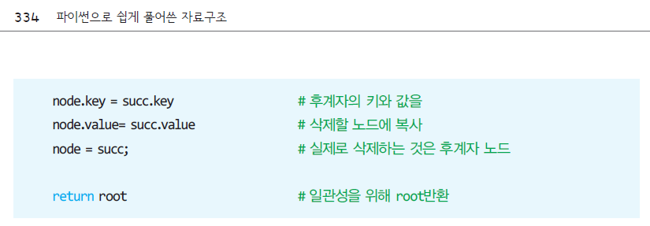
334쪽
삭제

Slide 15
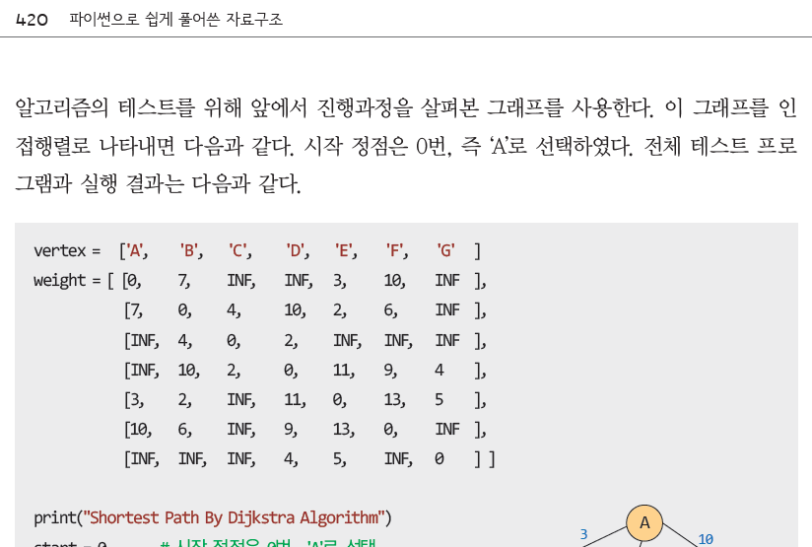
420쪽
INF,
INF,

Slide 16
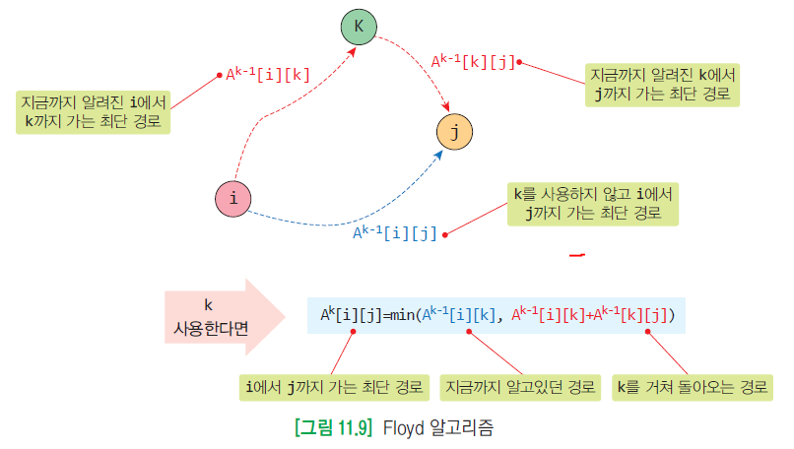
422쪽
[i][j]

Slide 17
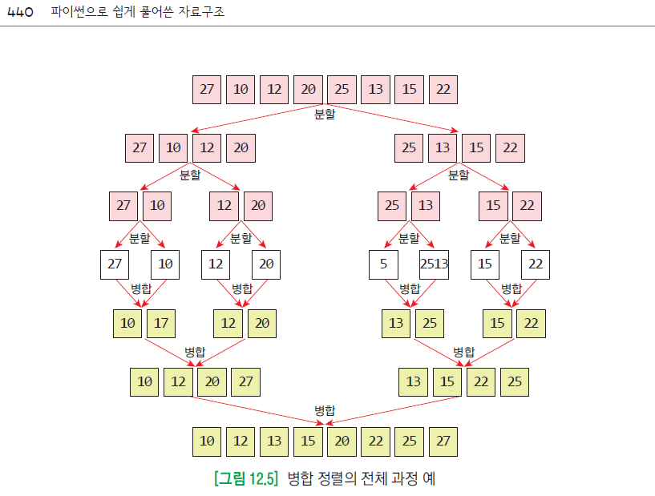
440쪽
25
13
27

Slide 18
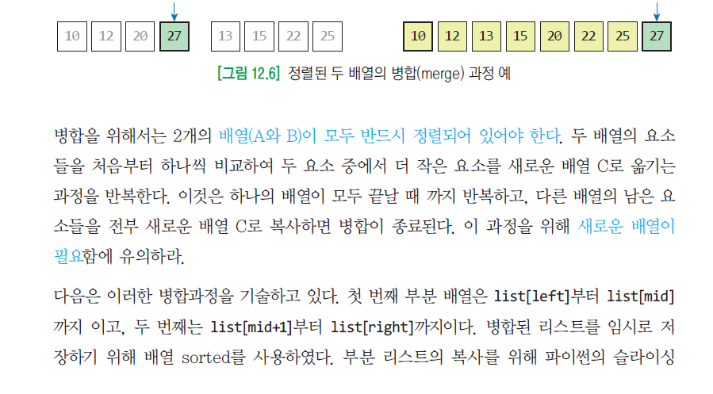
441쪽
A
A
A
A

Slide 19
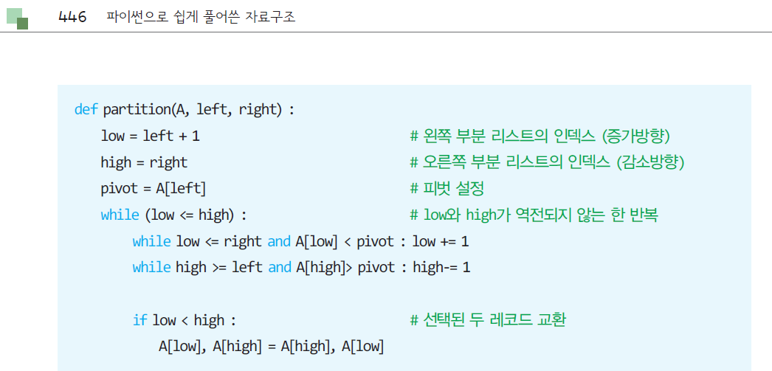
446쪽
<=

